Slide 1

· · ·
益多多
一款校园公益小程序

Slide 2

目录
Contents
设计初衷
功能特色
实施方案

Slide 3
01
设计初衷

Slide 4
a
公益活动社会公益事业是中国优良传统的延续，是构建社会主义和谐社会的内在要求。
b
当前普通大学生所接触的公益活动较少，为了更方便及时的把公益活动推送到同学面前。
c
提高当代大学生的思想素质，培养大学生助人为乐的高贵品质，以及关心公益事业、勇于承担社会责任、为社会无私奉献的精神风貌 。
Notes:
使用方法：
【更改文字】：将标题框及正文框中的文字可直接改为您所需文字
【更改图片】：点中图片》绘图工具》格式》填充》图片》选择您需要展示的图片
【增加减少图片】：直接复制粘贴图片来增加图片数，复制后更改方法见【更改图片】
【更改图片色彩】：点中图片》图片工具》格式》色彩（重新着色）》选择您喜欢的色彩
下载更多模板、视频教程：http://www.mysoeasy.com

Slide 5
2
功能特色

Slide 6
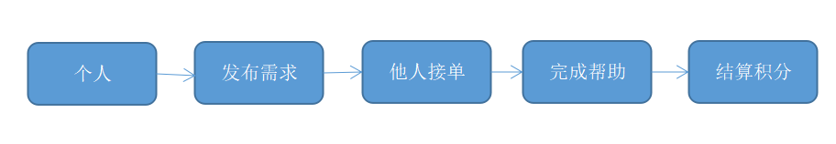
· · ·
01
功能
1·个人发布
同学个体发布需求，寻求帮助
他人接单
完成后结算积分
例如：某个同学需要做一个PPT，需要他人帮助，就可以在益多多发布需求，然后其他同学接单进行帮助，完结后进行积分结算。

Slide 7
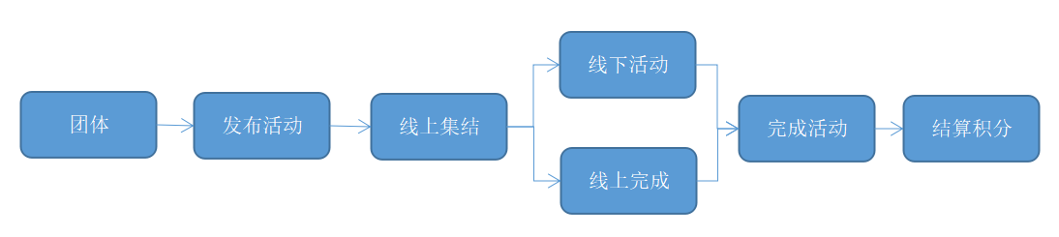
· · ·
01
功能
2·团体发布
发布集体活动
召集同学进行线下公益活动
结束后结算个体积分
例如：某个时间去XX进行活动，可以在线上发布通知，集结同学，进行线下活动；
社团发布本社的特色，供同学浏览参考，进行招人

Slide 8
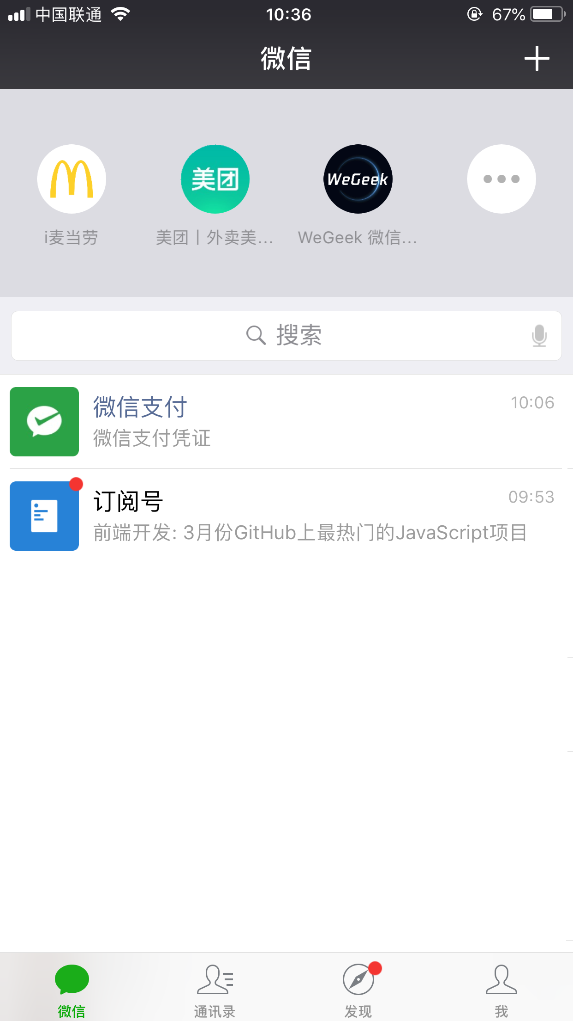
· · ·
02
特色1
基于微信小程序
小程序是一种全新的连接用户与服务的方式，它可以在微信内被便捷地获取和传播，同时具有出色的使用体验。
· 方便快捷，无需下载app
· 简单直观，用完即走

Slide 9
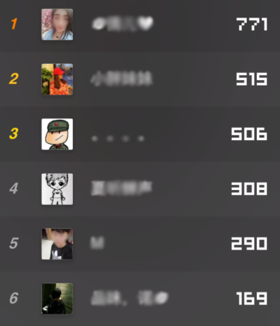
· · ·
02
特色2
积分制
进行公益值的积累，更多的帮助别人可以获得更多的公益值，在个人有需求时，公益值较高的会发布在首页。
周期性的颁发公益之星的称号，并且可以于校方交涉对学期末的评优评先做一个参考。

Slide 10
实施方案
3

Slide 11
· · ·
1
计划
2018
确定设计方案，并进一步完善。
共同研究制作微信小程序
内部测试，调试问题
正式发布
2019

Slide 12
· · ·
2
可行性
小程序
小程序由配置代码JSON文件、模板代码 WXML 文件、样式代码 WXSS文件以及逻辑代码 JavaScript文件组成。
类似于html语言，容易上手，可行性较高

Slide 13
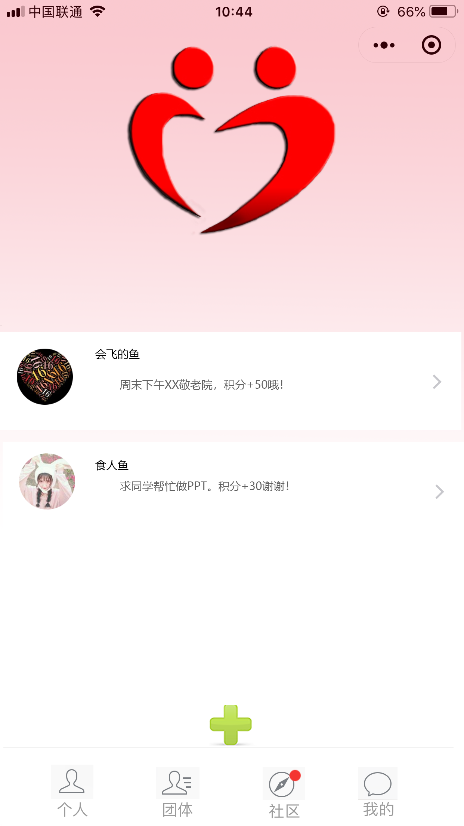
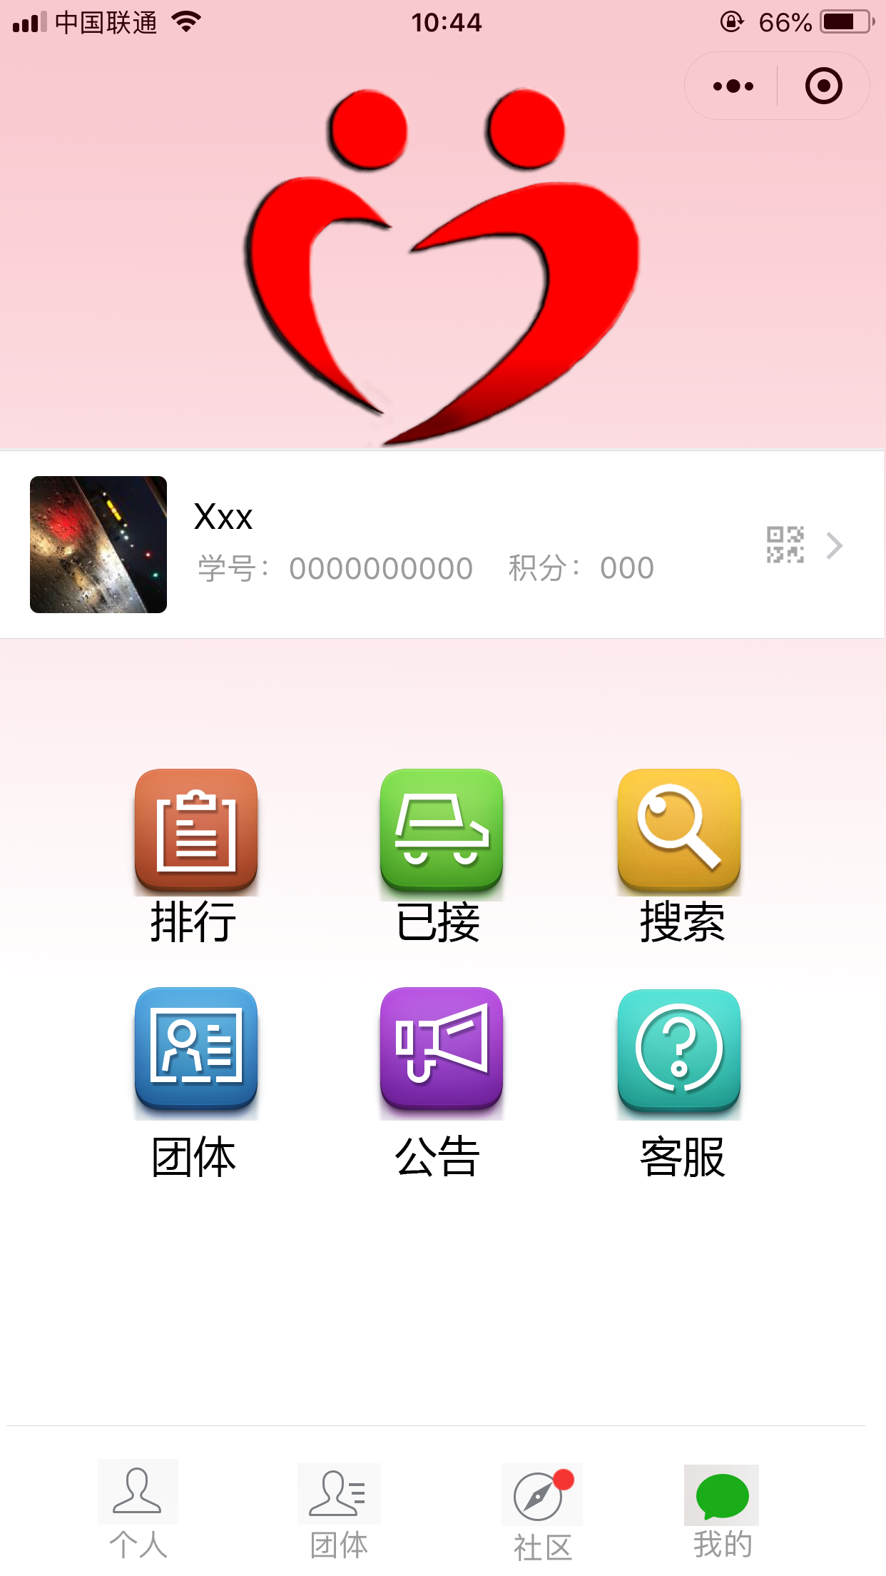
·
·
·
2
预期效果

Slide 14
· · ·
谢谢观看

